Slide 1
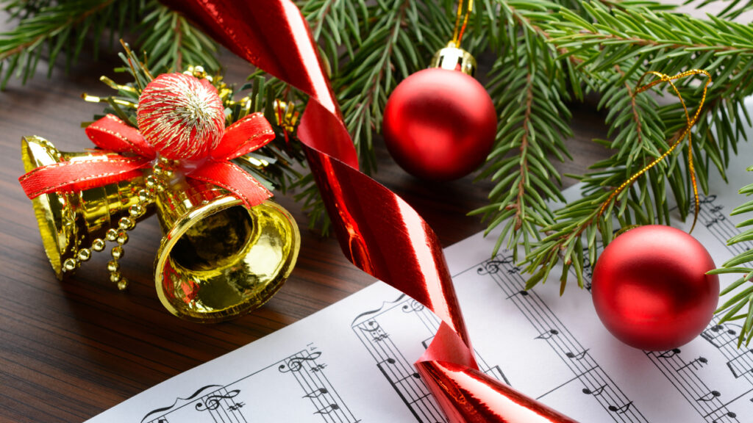
Lempi joululauluni
Musiikin ”koe”

Slide 2
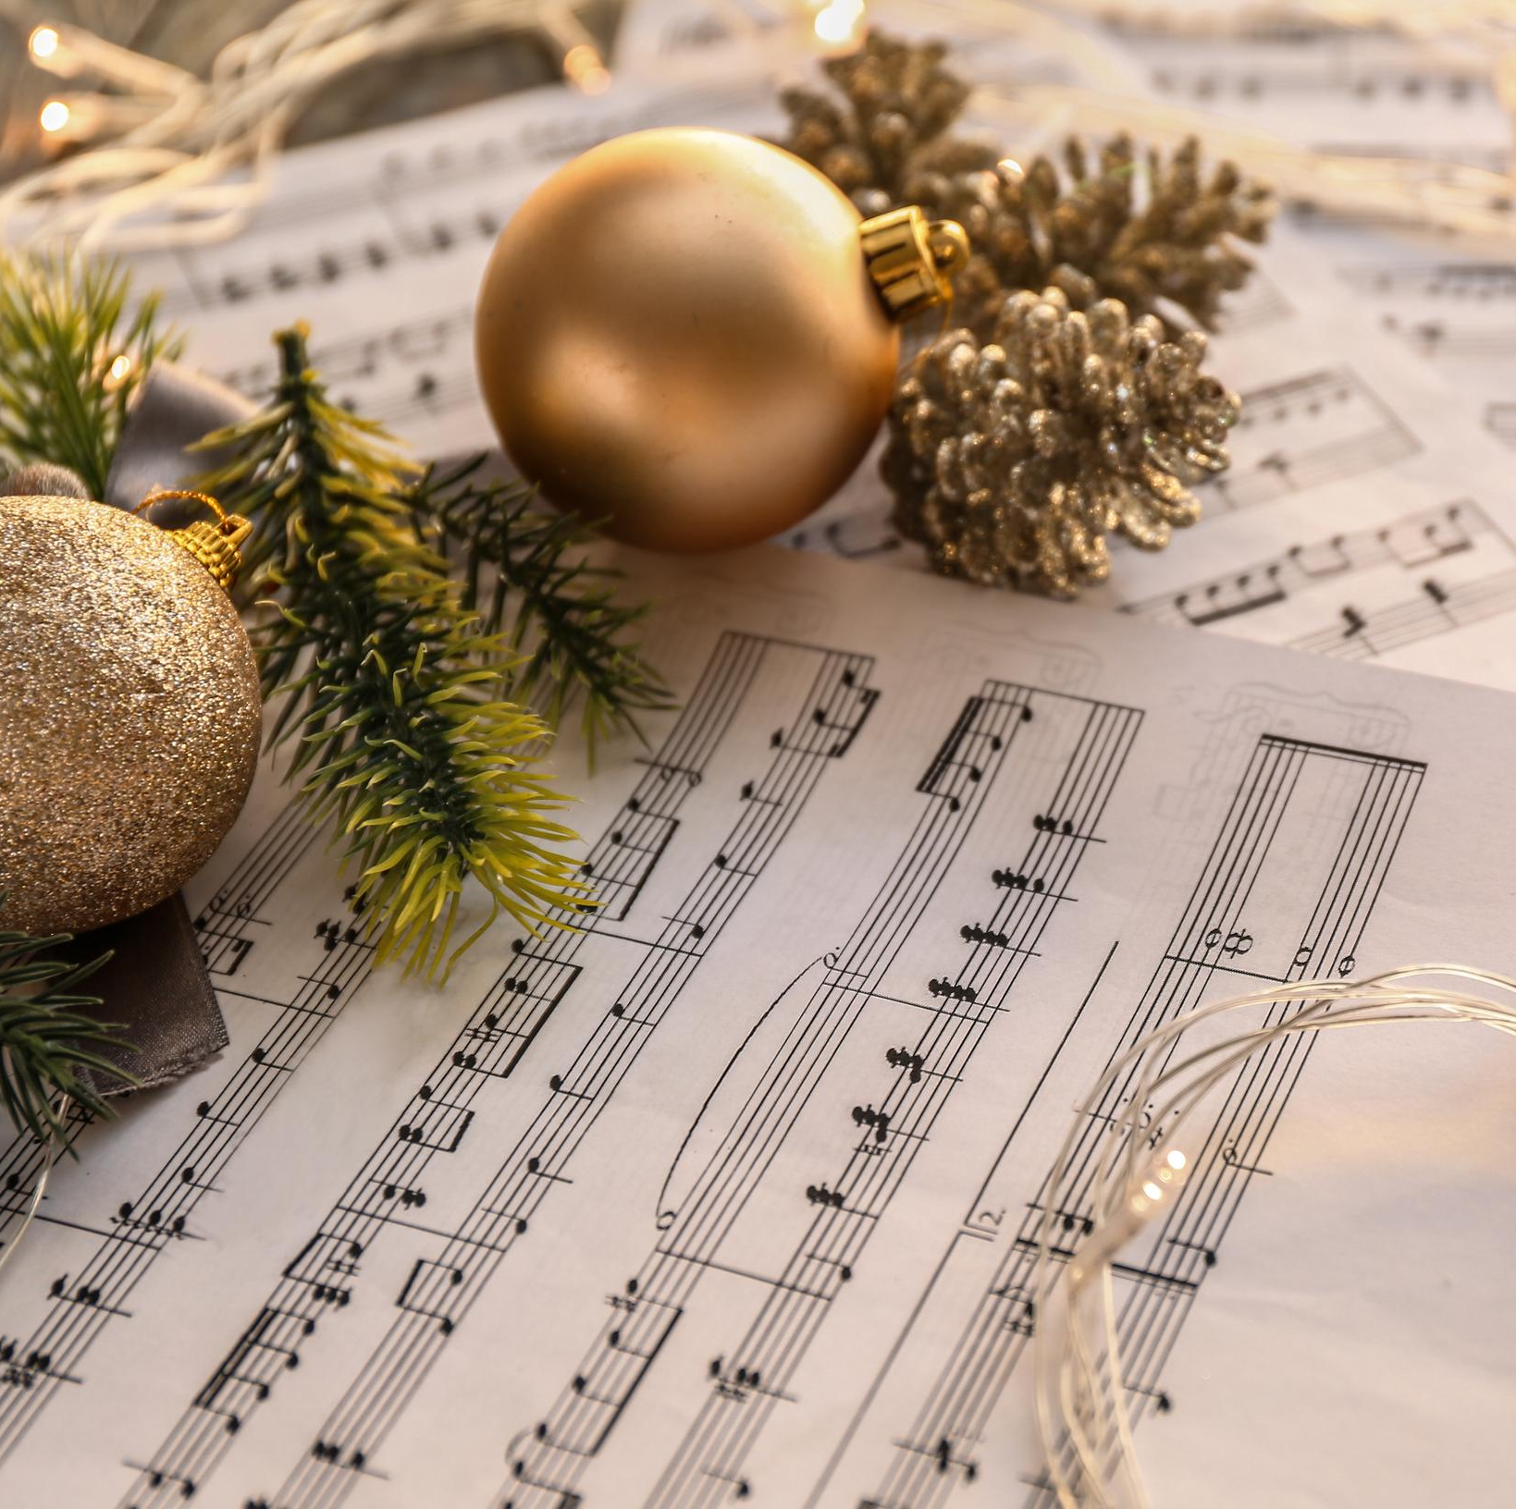
Tehtävänanto kaikille
Tehtävänäsi on esitellä tai esittää opelle oma lempi joululaulusi
Etsi joululauluja joko oppikirjoista tai esimerkiksi netistä
- Etsi lauluun nuotit ja sanat
- Käytä tarvittaessa apunasi Word-tiedostoa tai kerää tietoa paperille
Selvitä kuka kappaleen on:
- Säveltänyt
- Sanoittanut
- Tunnettuja esittäjä tai esittäjiä
Etsi kappaleesta mielestäsi paras versio esimerkiksi Youtubesta/Spotify

Slide 3
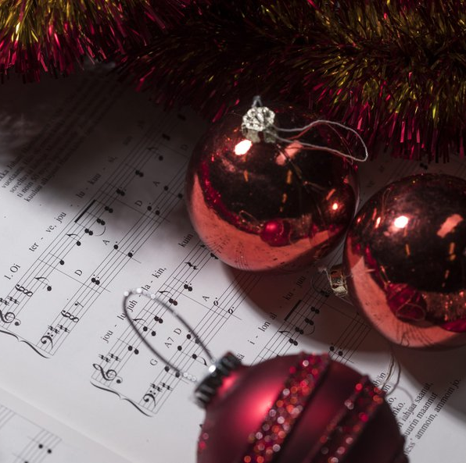
Hyvä (8) – Kappaleen esittely (yksin)
Soita opelle esim. Youtubesta/Spotify valitsemastasi kappaleesta ensimmäinen säkeistö ja kertosäkeistö
Näytä opelle nuoteista missä kohtaa kappaletta ollaan menossa
Kerro kappaleesta:
- Säveltäjä
- Sanoittaja
- Esittäjä(t)
- Mitä soittimia siinä on käytetty
Perustele miksi kappale on sinun mielestäsi paras joululaulu
- Sanoitus?
- Melodia?

Slide 4
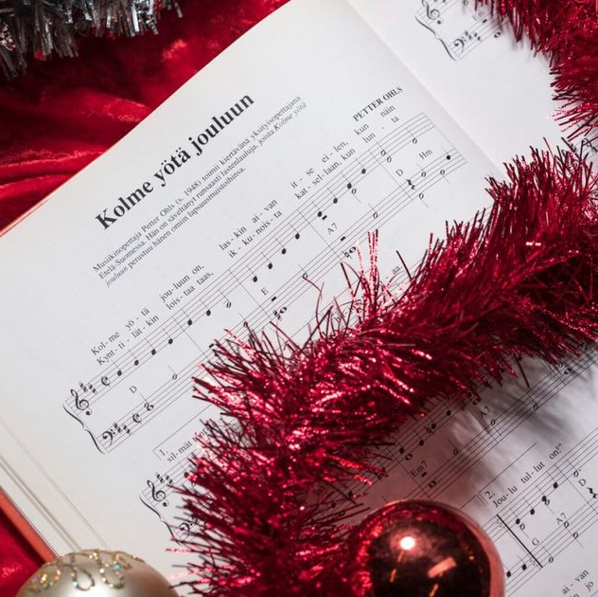
Kiitettävä (9) – Laulamalla (yhdessä tai yksin)
Laula yksin, parin kanssa tai yhdessä open kanssa laulustasi ensimmäinen säkeistö ja kertosäe
Taustalle voit etsiä laulusta esim. karaoke- tai pianoversion
Laulaminen tapahtuu nuotiston sanoista (ei karaokena)
Sen lisäksi kerro kappaleesta samat asiat, mitä edellisen arvonsanan tehtävänannossa
HUOM! Tässä ei arvostella itse laulusuoritusta, vaan heittäytymistä sekä perustietämystä
(esim. missä kohtaa nuotistossa liikutaan)

Slide 5
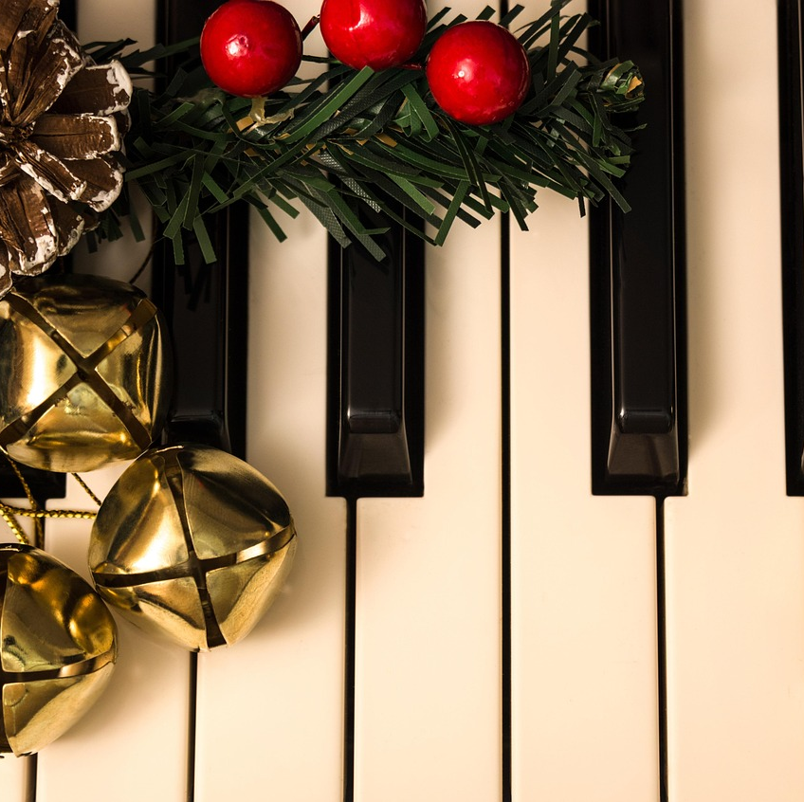
Erinomainen (10) – Laulamalla ja soittamalla (yhdessä tai yksin)
Esität kappaleen joko lauluasi soittimella säestäen (piano) tai pelkästään soittamalla (viulu, huilu ym.)
(HUOM! Rytmimunan heiluttaminen tai klaveesien koputtaminen ei vielä riitä arvosanaan 10)
Voit esittää parin kanssa, esimerkiksi toinen soittaa ja toinen laulaa
Samat perustehtävät kuin edellisessä

